Slide 1
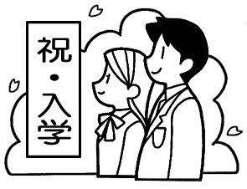
れいわ ねんど し ん ろ かんが かい
令和６年度 進路を考える会
がいこくじんじどうせいと ほごしゃ
外国人児童生徒と保護者のための
ほんじつ いそが なか こ
本日はお忙しい中，お越しいただきありがとうございます。
Notes:
⓪
本日はお忙しい中お越しいただきありがとうございます。/
それでは、「進路の手引き」を出してください。/

Slide 2
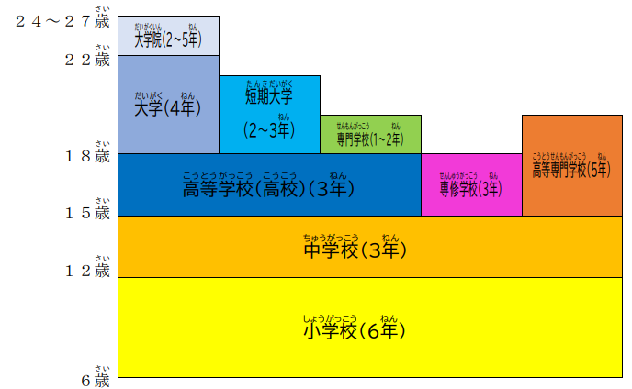
にほん きょういくせいど
日本の教育制度
1.
てびき P.１
Notes:
①
１ページを見てください。/
日本では、小学校・中学校は義務教育です。/
中学校を卒業した人の約９９％が高校へ行きます。/
日本の企業は、高校や大学、専門学校を卒業した人を雇うことが多いからです。/
また、多くの日本人が、学校で知識や教養、技術などを身につけることが大切であると思っているからです。/
将来の仕事の選択の幅を増やし、自己の可能性を追求するためにも、高校進学は役立つのです。/

Slide 3
こうとうがっこう （こうこう）
高等学校（高校）について
2.
てびき P.２
全日制 （ぜんにちせい） | 定時制 （ていじせい）
にち じかん じゅぎょう １日６～７時間授業 | にち じかん じゅぎょう １日４時間授業
普通科（ふつうか）
・大学進学に必要な教科全般を学ぶ
専門学科（せんもんがっか）
・就職に必要な技術や知識を学ぶ
・農業系，工業系，ビジネス系，家庭科系，水産系など
総合学科（そうごうがっか）
・幅広い選択科目の中から，生徒が自分の興味・関心
のある科目を選択し，学習することができる
だいがく しんがく ひつよう きょうか ぜんぱん まな
しゅうしょく ひつよう ぎじゅつ ちしき まな
のうぎょうけい こうぎょうけい けい かていかけい すいさんけい
はばひろ せんたくかもく なか せいと じぶんの きょうみ かんしん
かもく せんたく がくしゅう
Notes:
②
２ページを見てください。/
高校には、公立高校と私立高校があります。ほとんどの高校は月曜日から金曜日まで毎日朝８時半ごろから４時ごろまで勉強しますこれを全日制といいます。/大学進学を目指す普通科の他に，就職を目指して専門的なことを勉強する科や自分の興味に合わせて授業を選択できる総合学科もあります。

Slide 4
こうりつこうこう
公立高校について
2.(1)
てびき P.２
公立高校（こうりつこうこう）
・県や市が運営する高校
・入学金や授業料などの費用が，私立高校に比べ安い
・愛知県では、2023年４月に入学する人の入試から、
新しい制度になった
・一般入試は２校に出願できるが、学力検査は１回のみ
けん し うんえい こうこう
にゅうがくきん じゅぎょうりょう ひよう しりつ こうこう くら やす
あいちけん ねん がつ にゅうがく ひと にゅうし
あたら せいど
いっぱん にゅうし こう しゅつがん がくりょく けんさ かい
Notes:
③公立高校について説明します。/
公立高校は、県や市が運営する高校です。/
私立高校に比べ、費用が安いのが特徴です。/
一般入試では、２校に出願できますが、テストは１回だけになります。

Slide 5
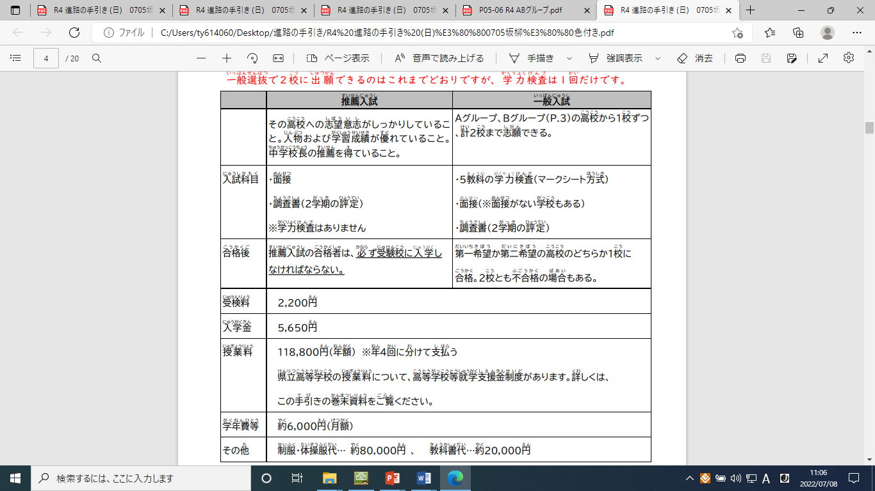
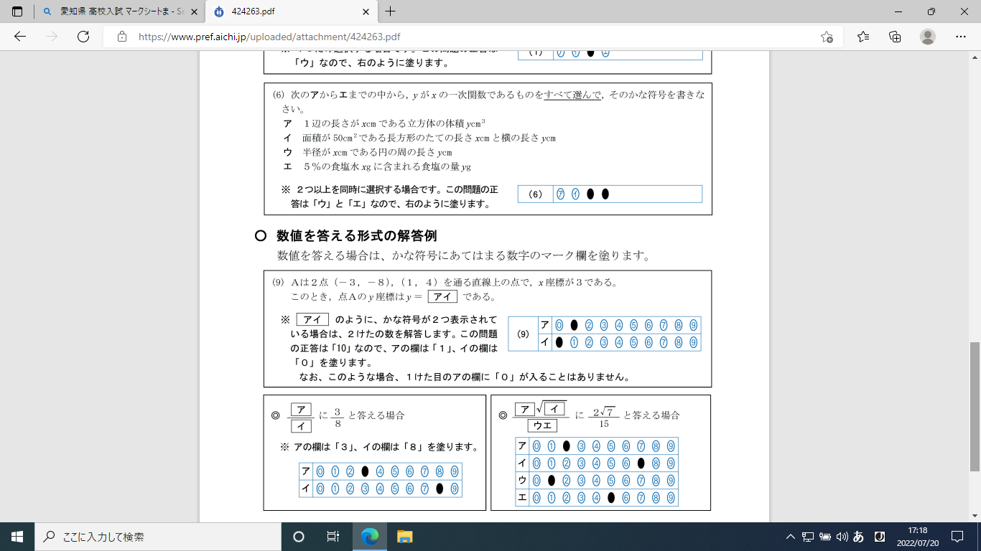
こうりつこうこう
公立高校について
2.(1)
てびき P.２
マークシート方式の例
Notes:
④
次に入試について説明します。日本では，入学試験に合格しないと高校に入ることはできません。試験は２種類あります。/
１つは，一般入試です。/公立高校の一般入試は，Ａグループから1校，Ｂグループから1校，合計２校受けることができます。
入試科目は、国語・数学・理科・社会・英語の５教科です。/
試験は、マークシート方式です。
次に、面接試験です。面接がない学校もあります。/
最後に、中学校から送られる調査書です。調査書の評定は、中学３年生の２学期の通知表の評定です。
もう１つは，推薦入試です。中学校の校長先生の推薦を得た生徒だけが受験できます。/
推薦入試は，１校のみ受験でき，合格したら必ず入学しなければなりません。/

Slide 6
こうりつこうこう
公立高校について
2.(1)
てびき P.２
※WEB出願になります。
Notes:
⑤
次に公立高校の費用についてです。
受検料は、2200円です。２校受けても2200円です。受検するには、Webでの申し込みが必要です。/
授業料は、年4回に分けて支払います。/
保護者の収入によっては、補助金制度を受けられることがあります。/詳しいことは後ほど説明します。
学年費は毎月約6千円です。そのほかに、制服・体操服代が約8万円、教科書代が約2万円必要になります。/
入学前に買うものがたくさんあるので、保護者の方はお金の準備をしておいてください。/

Slide 7
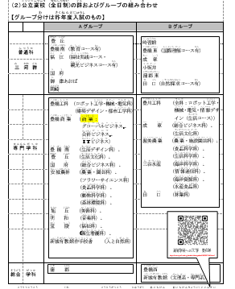
こうりつこうこう
公立高校について
2.(2)
てびき P.３
Notes:
⑥
先ほど公立高校の一般入試は，Ａグループから1校，Ｂグループから1校，合計２校受けることができると説明しました。
手引き３ページを見てください。ここにグループの組み合わせがあります。
愛知県の公立高校入試については、愛知県教育委員会のホームページでも最新情報を確認することができます。３ページにQRコードがあります。/

Slide 8
ていじせいこうこう
定時制高校について
2.(3)
てびき P.4
ていじ せい こうこう ちゅうかん か てい や かん か てい
・定時制高校 (昼間課程，夜間課程）
にち じかん じゅぎょう はたら まな
・１日４時間授業。働きながら学ぶこともできる。
きほん ねんかん そつぎょう ねんかん そつぎょう
・基本は４年間で卒業。３年間で卒業もできる。
Notes:
⑦
4ページを見てください。定時制高校について説明します。/
定時制高校には昼間課程と夜間課程があります。/
１日４時間授業です。基本的には４年かけて卒業しますが、特設講座を受ければ、３年間での卒業も可能です。/
今日は豊橋高校、豊橋工科高校、御津あおば高校の先生も来ています。興味がある人は、この後の各高校からの説明をよく聞いてください。/

Slide 9
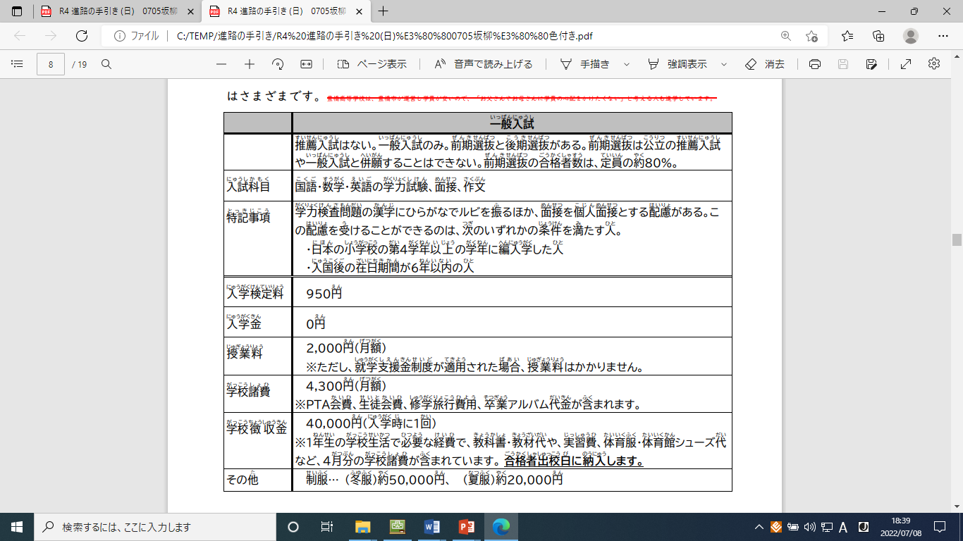
ていじせいこうこう
定時制高校について
2.(3)
てびき P.4
Notes:
⑧
次に定時制の入試についてです。/
推薦入試はありません。一般入試だけです。/
なお、定時制高校の入試は、今年から１回のみになります。
入試科目は，国語・数学・英語の３教科と面接と作文です。/
定時制の入試では，漢字にひらがなが書いてある問題や個人面接など外国人生徒等に対する受検上の配慮があります。/
この配慮を受けるには条件があります。日本の学校に4年生以降に入った人、入国後の在日期間が６年以内の人です。/
希望する場合は中学校の先生に申し出ましょう。/

Slide 10
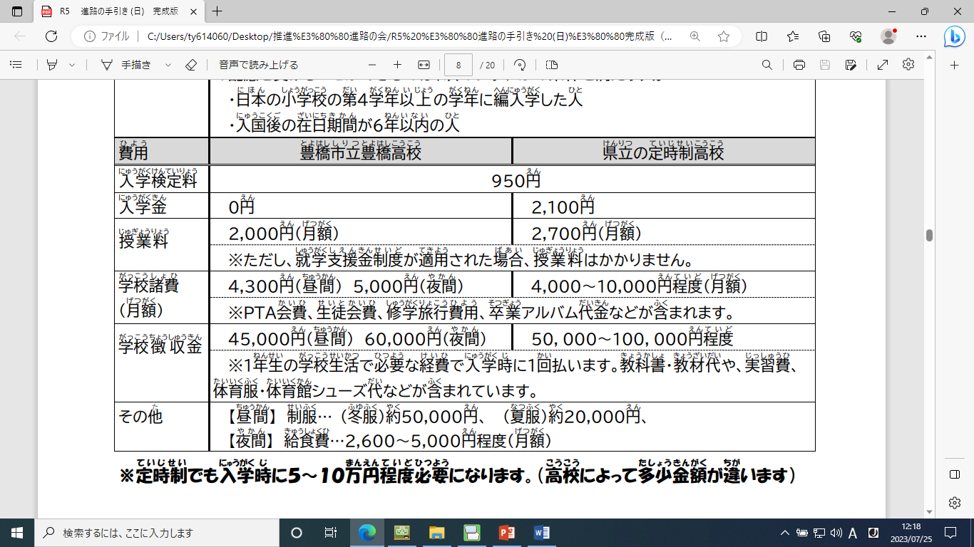
ていじせいこうこう
定時制高校について
2.(3)
てびき P.4
Notes:
⑨
定時制の費用について説明します。豊橋市立の豊橋高校とそれ以外の県立の定時制では少し違いがあります。/
入学検定料はどちらも950円です。/
入学金は、豊橋高校はありません。県立の定時制は2,100円です。/
授業料は豊橋高校は毎月2000円です。県立の定時制は毎月2700円です。ただし、就学支援金制度が適用された場合は、無料になります。/
その他の費用は、表に書いてある通りです。定時制でも入学時に５～１０万円程度は必要になります。/

Slide 11
つうしんせいこうこう
通信制高校について
2.(4)
てびきP5.
・自分のペースで学べる単位制の高校
・登校時間や登校日を自由に設定できる
・単位制のため留年がない
Notes:
⑩
５ページを見てください。
通信制高校は、大学のように自分のペースで学べる単位制の高校です。登校時間や登校日を自由に設定できる、単位制のため留年がないなどがあります。

Slide 12
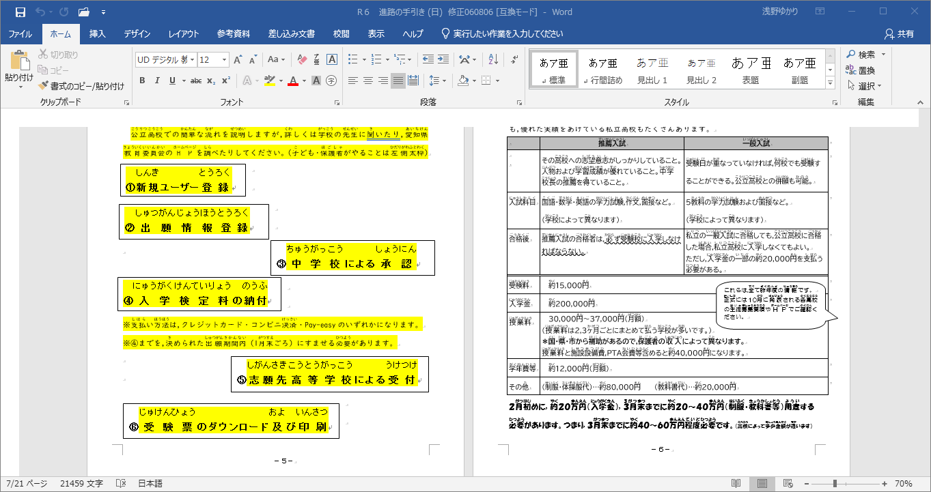
しゅつがん
公立高校のWEB出願について
2.(5)
てびき P.5
Notes:
⑪次に、web出願についてです。ここに公立高校の簡単な流れがあります。子ども・保護者が行うことは、左側の太枠にあります。
詳しくは学校の先生に聞いたり、教育委員会のHPを調べたりしてください。

Slide 13
しりつこうこう
私立高校について
2.(6)
てびき P.6
私立高校（しりつこうこう）
・民間の学校法人が経営する学校
・学校の教育方針や教育内容に特徴がある
・入学金や授業料などの費用が，公立高校に比べ高い
・補助により，安くなる場合もある
・大学進学や就職に力を入れている
みんかん がっこう ほうじん けいえい がっこう
がっこう きょういく ほうしん きょういく ないよう とく ちょう
にゅうがくきん じゅぎょうりょう ひよう こうりつ こうこう くら たか
ほ じょ やす ば あい
だいがく しんがく しゅうしょく ちから い
Notes:
⑫
６ページを見てください。私立高校について説明します。/
私立高校は，民間が経営しており，学校の教育内容に特色があります。高校卒業後の大学進学や就職面でのサポートが充実しているのも私立の特徴です。/
費用は公立に比べると高くなっていますが，最近では，様々な補助制度があるので，公立との授業料の格差は縮まっています。
交通費などを考えると，遠くの公立へ行くより，近くの私立へ行った方が安くなることもあります。/

Slide 14
しりつこうこう
私立高校について
2.(6)
てびき P.6
Notes:
⑫
私立も公立と同じように推薦入試と一般入試があります。/
まず推薦入試についてです。/
試験内容は、国語、数学、英語のテストや作文や面接などです。/
推薦入試に合格した人は、必ず入学しなければなりません。/
次に一般入試についてです。/
受験日が重なっていなければ、何校でも受験することができます。ただし、受験料はそれぞれかかります。/
公立の一般入試を受ける人も私立の一般入試を受けることができます。/
入試科目は、国語・数学・理科・社会・英語の５教科と面接などです。/
私立と公立、両方合格し、公立に入学する場合、それでも私立の入学金の一部の２万円は払わないといけません。/

Slide 15
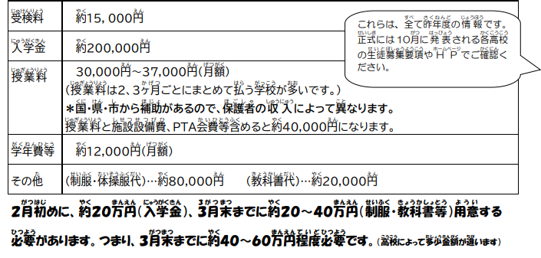
しりつこうこう
私立高校について
2.(３)
てびき P.6
Notes:
⑬
次に、私立高校の費用についてです。/
受験料は、一校約１万5000円です。/
入学金は、約20万円です。/
授業料は、毎月3万～3万7000円くらいです。２～３か月分まとめて払う学校が多くあります。/
施設設備費やPTA会費などを含めると毎月約4万円くらいになるそうです。/
これらは、保護者の収入によって補助金が出ることがあります。/
そのほかにも学年費12000円、制服・体操服代約8万円、教科書代約2万円、必要になります。/
指定された金額を、合格発表後一週間以内に入金しないと合格が取り消しになってしまうことがあります。/
合計すると、３月末までに４０～６０万円程度必要になりますので、保護者の方はご準備をお願いします。/
これらの情報は、昨年度のものです。今年度の正式な情報は、１０月頃各私立高校の生徒募集要項やHPに掲載されます。/
私立高校についての詳しいことは、愛知県私学協会のホームページをご覧ください。７ページにQRコードがあります。/

Slide 16
おも ほじょきん せいど
主な補助金制度
2.(7)
てびき P.７
 | しょうがくきん・ほじょきん 奨学金・補助金 | へんさいぎむ 返済義務 | もうしこみ 申し込み
しりつ 私立 | あいちけん にゅうがくのうふきん ほじょ せいど １．愛知県入学納付金補助制度 しりつの ぜんにちせい・ていじせい （私立の全日制・定時制） | なし | がつ ４月 にゅうがく しりつこうこう 入学した私立高校へ
 | あいちけん じゅぎょうりょう けいげん ほじょきん ２．愛知県授業料軽減補助金 しりつの ぜんにちせい・ていじせい （私立の全日制・定時制） | なし | がつ ４月 にゅうがく しりつこうこう 入学した私立高校へ
こくりつ・こうりつ・しりつ 国立・公立・私立 | かけいきゅうへんせたい こうとうがっこうとう しょうがくきゅうふきん ３．家計急変世帯の高等学校等奨学給付金 こっこうしりつ こうとうがっこうとう （国公私立の高等学校等） | なし | こうこう してい じき 高校が指定する時期
 | あいちけん こうとうがっこう とう しょうがくきん ４．愛知県高等学校等奨学金 こっこうしりつ こうとうがっこう・せんしゅうがっこうこうとうかてい （国公私立の高等学校・専修学校高等課程） | あり | こうこう してい じき 高校が指定する時期 がつ じょうじゅん （６月上旬ごろ）
こうりつ 公立 | あいちけん こうとうがっこうとう しゅうがくしえんきん せいど ５．愛知県 高等学校等就学支援金制度 こうりつ ぜんにちせい・ていじせい・つうしんせい （公立の全日制・定時制・通信制） | なし | にゅうがくじ 入学時に しんせい オンライン申請
Notes:
⑭
７ページを見てください。/
公立でも私立でも、国や県、市などからさまざまな補助金制度があります。/
いずれも，まずは必要な費用を支払ったあと，手続きをすることで補助を受けられ，お金が戻ってくる制度になります。利用する場合は，入学する高校へ申し込みます。/手引き２ページの公立高校の補助金制度については、５にあたります。
手引きの最後のページに就学支援金制度について各言語でのパンフレットの案内があります。

Slide 17
た しんろ
その他の進路
３.
てびき P.８
せんしゅうがっこう
（１）専修学校
とよはししりつ かせいこうとう せんしゅうがっこう
・豊橋市立家政高等専修学校
あい ち けんりつ み かわ こうとうぎじゅつ せんもんこう ひがしみかわこう
（２）愛知県立三河高等技術専門校 東三河校
しゅうしょく
（３）就職
しんろ てび せんもんがっこう しんがく
※「進路の手引き」P.13,Q:15にある“専門学校”に進学する
せいと おお
生徒も多くいます。
Notes:
⑮
８ページを見てください。/
高校以外の進路について、説明します。/
一つ目は、専修学校です。将来つく職業や実生活に必要な技能・能力を育成するための学校です。/
豊橋市内には、「豊橋市立家政高等専修学校」があります。/
二つ目は、愛知県立三河高等技術専門校 東三河校です。技術労働者の育成・職業訓練を行う学校です。/
三つ目は、進学ではなく、就職を希望する場合です。/
就職を希望する人は、本人・保護者・担任の先生・職業安定所の人で「就職相談」を行います。/
例年、中学生の求人は非常に少ないです。令和５年３月末の求人は、豊橋市、田原市内で1社で３人でした。家族や知り合いに仕事を紹介してもらえるように頼んでみてください。/
この他にも、専門学校に進学する生徒も多くいます。専門学校については、後でまた説明します。/

Slide 18
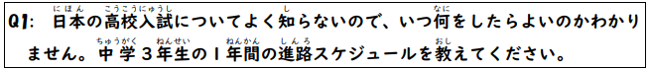
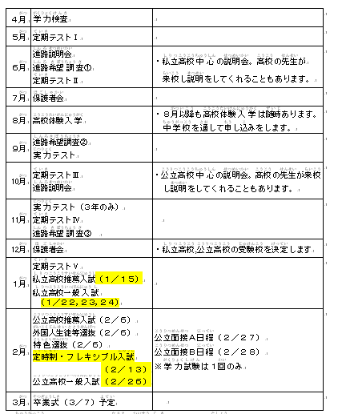
Q＆A
４.
てびき P.9
Notes:
⑯
次に、よくある質問をいくつか紹介します。８９ページを見てください。/
質問１、中学校３年生の進路スケジュールについてです。/
公立の推薦入試は２月上旬、一般入試は２月下旬に行われます。外国人選抜も推薦と同じ日に行われます。/
定時制は２月中旬です。/
定時制と公立の一般入試を両方受けることはできません。/
１２月の保護者会でどこの学校を受験するのか決定します。今のうちから家族でしっかり話し合いをしておきましょう。/

Slide 19
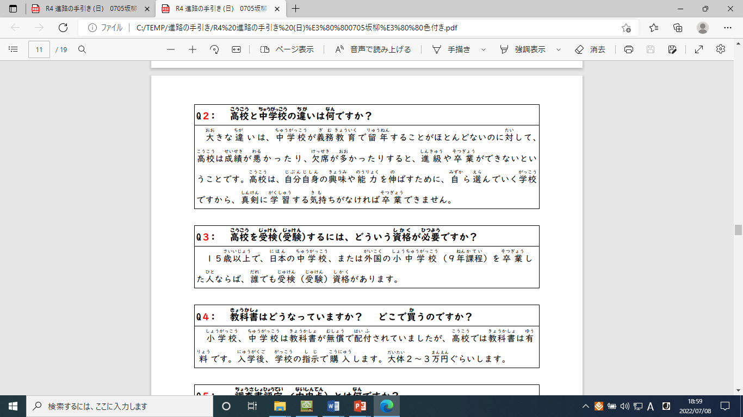
Q＆A
４.
てびき P.１０
Notes:
⑰
１０ページを見てください。/
高校と中学の違いについてです。/
最も大きな違いは、高校は成績が悪かったり、欠席が多かったりすると、進級や卒業ができないということです。/
高校は、自分自身の興味や能力を伸ばすために、自ら選んでいく学校ですから、真剣に学習する気持ちがなければ卒業できません。/
自分の将来のためにどの高校でどんな勉強がしたいのか、何のために高校に行くのか、よく考えて進路を選びましょう。/

Slide 20
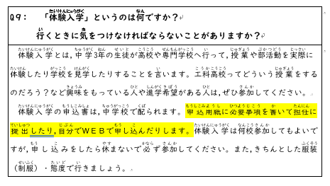
Q＆A
４.
てびき P.11
Notes:
⑱
11ページは体験入学についてです。/
体験入学は、中学３年生の生徒が高校や専門学校へ行って、授業や部活動を実際に体験したり学校内を見学したりすることを言います。/
興味をもった学校の体験入学にはぜひ参加しましょう。その学校がどんな学校か知ることができたり、通学方法を確認したりすることができます。/
体験入学の申し込みは、基本的に自分でWEBで申し込みます。申し込みをしたら休まないで必ず参加しましょう。/
制服を着て、きちんとした態度で行きましょう。/

Slide 21
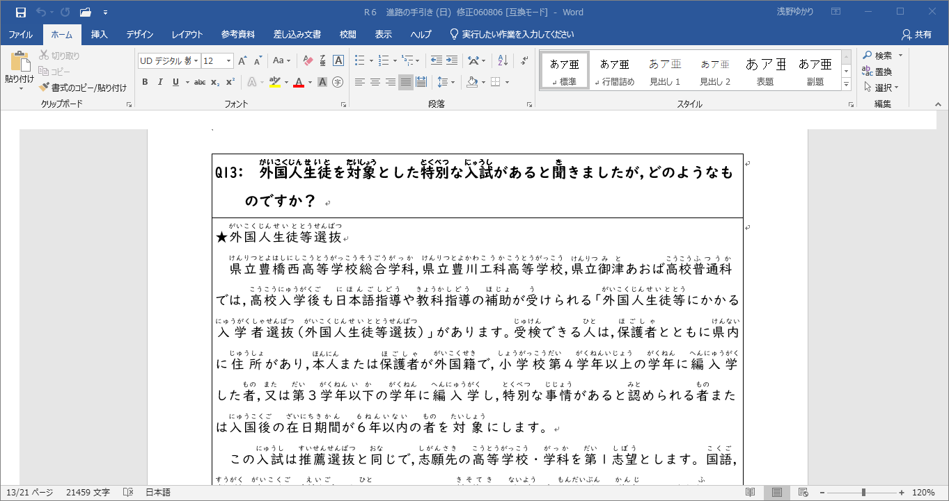
Q＆A
４.
てびき P.13
がいこくじんせいととうせんばつ じゅけん こうこう あいちけんりつ みと こうこう （ふつうか）
・外国人生徒等選抜が受検できる高校 愛知県立御津あおば高校（普通科）
あいちけんりつ とよはし にし こうこう （そうごう がっか） あいちけんりつ とよかわこうか こうこう （ぜんか）
愛知県立豊橋西高校（総合学科） 愛知県立豊川工科高校（全科）
たいしょう ほごしゃ とも あいちけんない じゅうしょ ほんにん ほごしゃ がいこくせき せいと
・対象：保護者と共に愛知県内に住所がある、本人または保護者が外国籍の生徒
原則として，・日本の学校の小学４年生以上の学年に編入学した生徒
・入国後の在日期間が6年以内の生徒
・小学3年生以下の学年に編入した人で出入国を
繰り返しているなど，特別な事情がある生徒
けんさ かもく こくご すうがく えいご ひと きそてき ないよう つ
・検査科目：国語・数学・英語を一つにまとめた基礎的な内容（ルビ付き）
面接
がくりょくけんさ およ めんせつじっしきじつ れいわ ねん がつ むいか
・学力検査及び面接実施期日：令和６年２月６日
げんそく にほん がっこう しょうがく ねんせい いじょう がくねん へんにゅうがく せいと
にゅうこくご ざいにちきかん ねん いない せいと
しょうがく ねんせい いか がくねん へんにゅう ひと しゅつにゅうこく
く かえ とくべつ じじょう せいと
めんせつ
Notes:
⑲
13ページは「外国人選抜」についてです。/
愛知県では，外国人の生徒を対象にした「外国人選抜」という試験もあります。/
この豊橋の近辺では，豊橋西高校と豊川工科高校と御津あおば高校でこの外国人選抜を実施しています。/
この試験を受ける資格がある人は，保護者とともに愛知県内に住んでいる人のうち，本人または保護者が外国籍で，小学校４年生以降に日本の学校に入った人です。/
また，入国後の在日期間が６年以内の人にも出願資格を認めます。それ以外でも，特別な事情がある場合には受検を認められることもあります。自分に受験資格があるかどうかは，中学校の先生に確認してもらいましょう。/
試験科目は，国語，数学，英語の３教科です。問題用紙の漢字にはひらがながついています。マークシート方式ではありません。面接は日本語で行われます。/
外国人選抜で入学した生徒には、少人数指導の授業、授業後の学習会、母語支援などのサポートがあります。/
今日は豊橋西高校と豊川工科高校と御津あおば高校の先生も来ています。興味がある人はこの後の各高校の説明をしっかり聞きましょう。

Slide 22
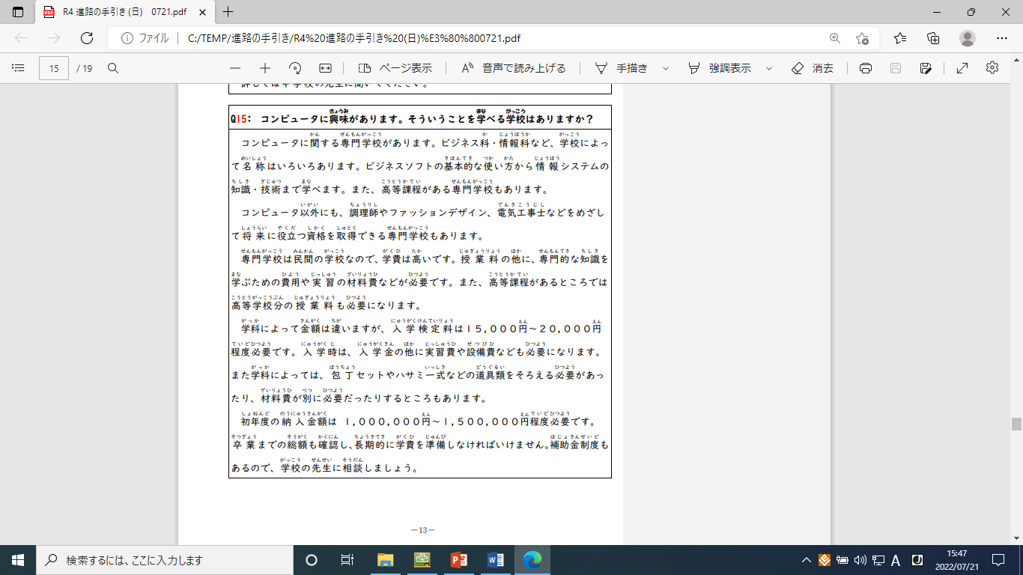
Q＆A
４.
てびき P.14
Notes:
⑳
14ページは専門学校についてです。/
専門学校では、コンピュータ、調理師、ファッションデザイン、電気工事士など将来の仕事に役立つ資格を取得することができます。/
専門学校を卒業しても高校卒業資格はありません。しかし、高等課程があるところでは、高校分の授業料を払うことでその授業を受けることができ、高校卒業資格を得ることができます。/
専門学校は民間の学校なので、学費は高いです。授業料の他に、実習の材料費などが必要です。/
学校や学科によって金額は違いますが、初年度の納入金額は、１００万円から１５０万円くらいです。卒業までの総額も確認し、長期的に学費を準備しなければいけません。補助金制度もあるので、学校の先生に相談しましょう。/

Slide 23
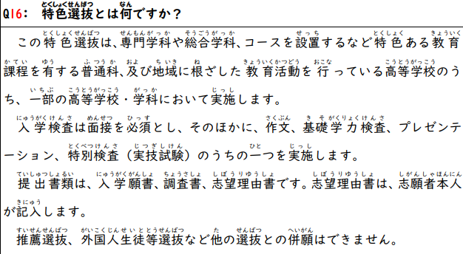
Q＆A
４.
てびき P.15
Notes:
㉑
15ページを見てください。/
「特色選抜」についてです。/
これは、愛知県の公立高校の新しい入試制度です。一部の高校や学科で実施します。/
入試の内容は、面接は必須で、そのほかに作文、テスト、プレゼンテーション、実技試験の中から一つ実施します。/
自分が行きたい高校にこの特色入試があるかどうかは下の表を見てください。/
ただし、推薦選抜、外国人選抜などの他の選抜との併願はできません。/

Slide 24

ご清聴ありがとうございました
せいちょう
Notes:
㉒
これまで高校入試やその他の進路のことについて説明してきました。たくさんの情報がありましたね。/
1６ページには、先輩の体験談があります。1７ページには教育委員会からのメッセージもあります。とても大切なことが書いてあるので、あとでよく読んでおいてください。/
今できることは，進路について情報を集めること，なるべく休まず遅刻せず学校に行くこと，そして，勉強・部活など学校生活に真面目に積極的に取り組むことだと思います。/
いろいろ悩むことも多いと思いますが，家族や先生とたくさん話をしましょう。みなさんが自分の希望する進路に進めるよう期待しています。長い時間，ご清聴ありがとうございました。/

